Slide 1
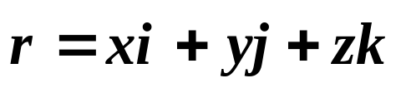

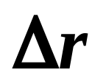




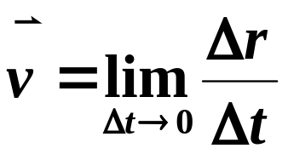
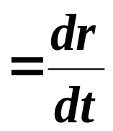


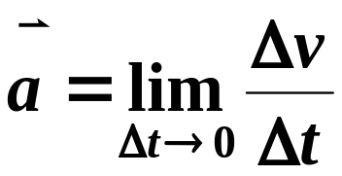
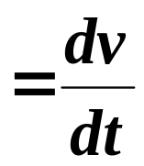
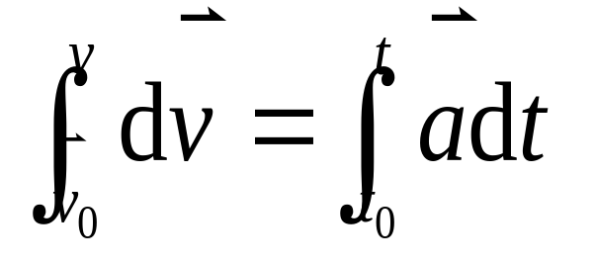
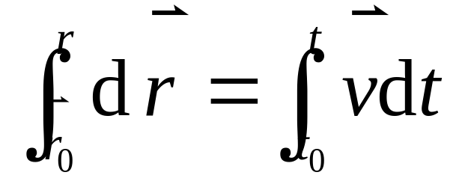
上节回顾
——位矢
B
——位移
A
——运动方程
——速度
——加速度

Slide 2












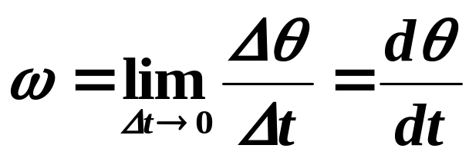
轨迹是一个圆形的质点运动称为圆周运动.
自然标系中
角位置即角度的位置
R
Δθ
角位移即角度的变化
O
沿逆时针转动,角位移取正值
x
沿顺时针转动,角位移取负值
角速度
单位：rad/s

Slide 3
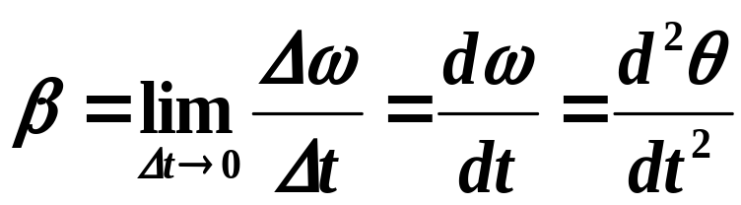
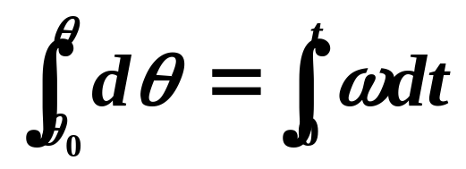
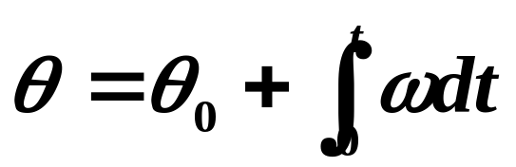


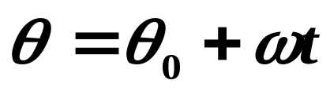


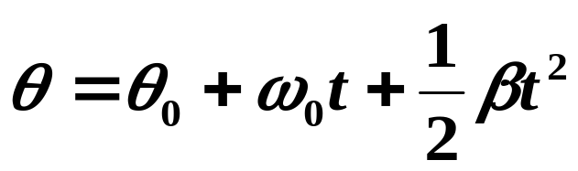
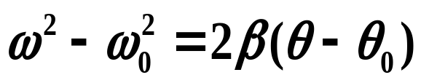
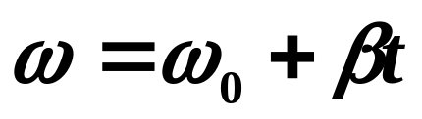
角加速度
单位：rad/s²
所有圆周运动
匀速圆周运动
是恒量
匀角加速圆周运动
是恒量
有前两式，代换掉时间，可推出第三式

Slide 4
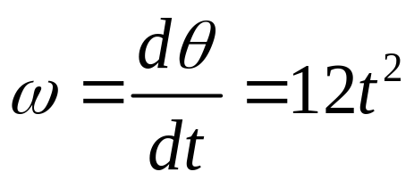
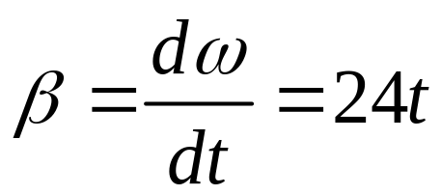
例1 一质点做圆周运动，其运动方程为θ＝2＋4t³，求t＝ 2 s时角速度和角加速度的量值.
解 根据角速度及角加速度的定义
以t＝2 s，代入得

Slide 5
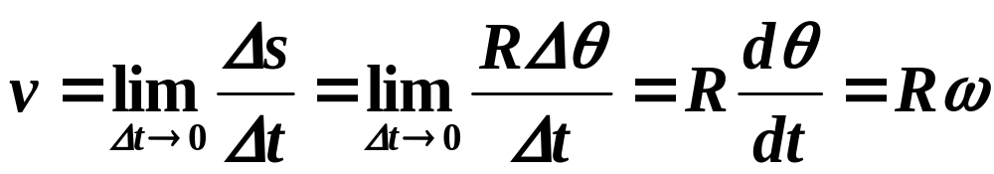
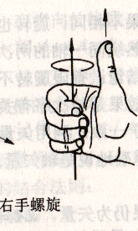
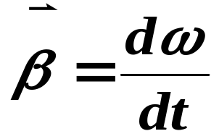
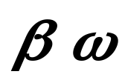
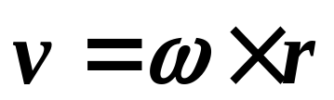
线量
速度、加速度
角量
角速度、角加速度
线量与角量关系:
加速转动
方向一致
减速转动
方向相反
因为线速度和角速度都有方向，所以，三个方向满足右手螺旋
X乘表示乘以夹角正弦，例如匀速圆周运动。
第一个转向第二个大拇指指向第三个

Slide 6




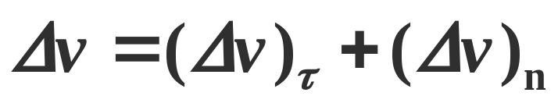

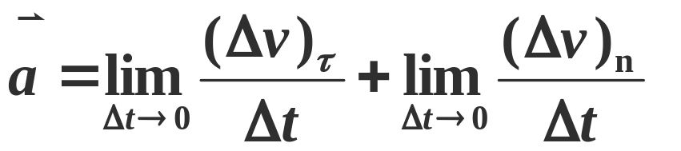


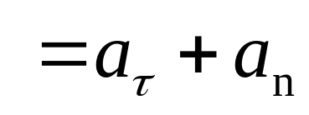
变速圆周运动的加速度:
C
A
B
A
R
P31 1-4

Slide 7

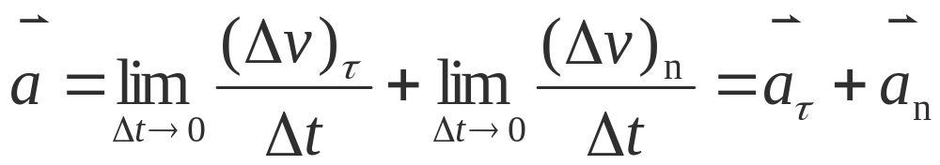


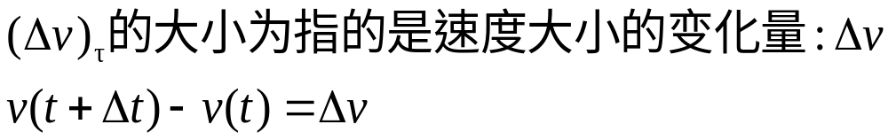
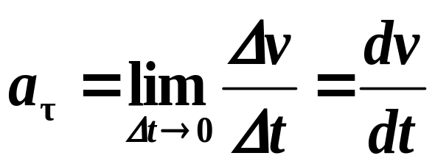
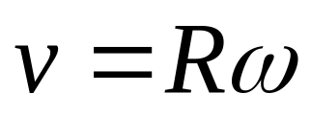
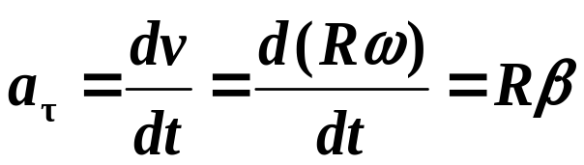
难点
切向加速度大小：
切向加速度,方向沿轨道切向,引起速度大小的变化.

Slide 8


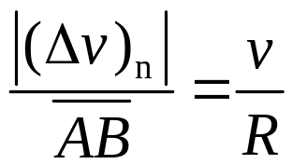


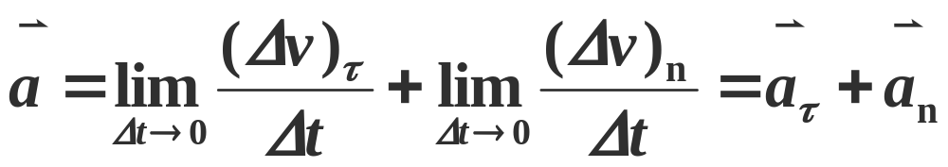

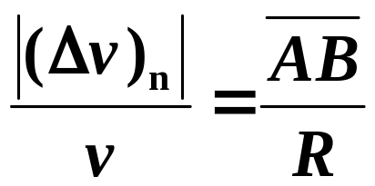
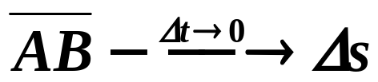

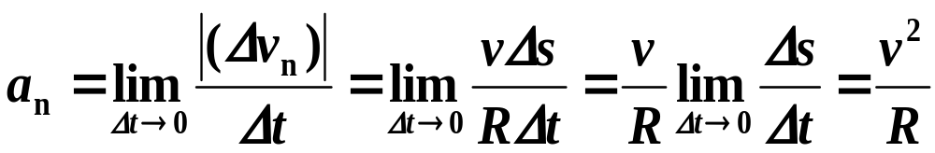
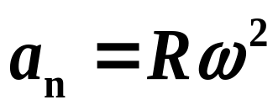
B
A
R
难点
法向加速度,方向沿半径指向圆心,反映速度方向的变化.

Slide 9
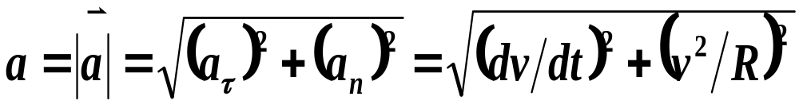
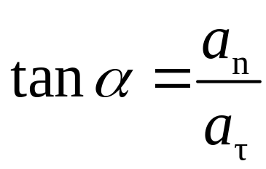




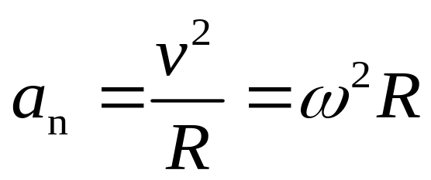
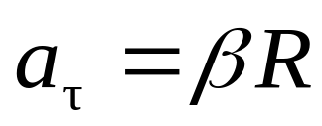
总加速度大小:
所有曲线运动:
R为曲线上点的半径.

Slide 10
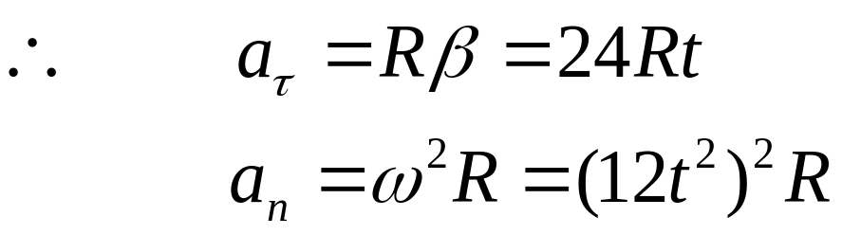
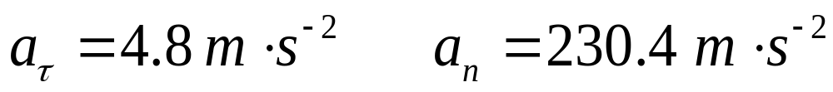
例2 一质点沿半径为R＝0.1 m的圆周运动，其运动方程为θ＝2＋4t³，求t＝ 2 s时切向加速度a_{τ}和法向加速度a_{n}的量值.
解 根据角速度及角加速度的定义
以t＝2 s，R＝0.1 m代入得

Slide 11




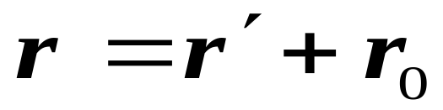

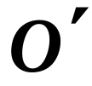





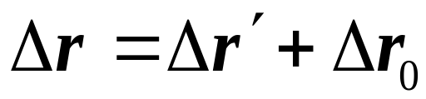
位矢变换关系:
绝对位矢
相对位矢
牵连位矢
位移变换关系:

Slide 12
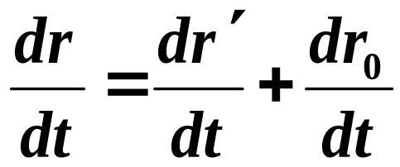
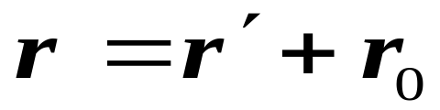

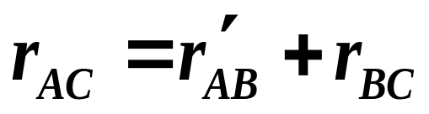
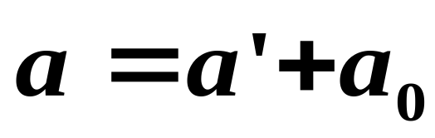


速度变换关系:
故
绝对速度
相对速度
牵连速度
三个量要首尾相连
加速度的变换关系:
绝对
加速度
相对
加速度
牵连
加速度

Slide 13






相对运动：
相对位矢：
相对速度：
相对加速度：

Slide 14





例1-6 雨天一辆客车V在水平马路上以20 m·s^{－1}的速度向东行驶，雨滴R在空中以10 m·s^{－1}的速度竖直下落.求雨滴相对于车厢的速度的大小与方向.
解 如图所示，以xOy表示地面(E)参考系，以x’O’y’表示车厢参考系，则v_{VE}＝20 m·s^{－1}，v_{RE}＝10 m·s^{－1}.以v_{RV}表示雨滴对车厢的速度，则根据伽利略速度变换v_{RE}＝v_{RV}＋v_{VE}，这三个速度的矢量关系如图所示.由图形的几何关系可得雨滴相对于车厢的速度的大小为

Slide 15


这一速度的方向用它与竖直方向的夹角θ表示，则
即向下偏西63.4°。
P32 1-11

Slide 16



Slide 17



Slide 18



